Slide 1
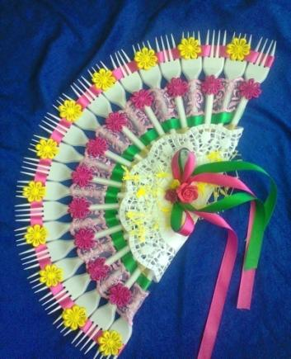
Веер из вилок (работа с бросовым материалом) Карепанова О.В. Педагог дополнительного образования I кв. к.
Краевое государственное казенное специальное (коррекционное) образовательное учреждение для обучающихся, воспитанников с ограниченными возможностями здоровья «Специальная (коррекционная) общеобразовательная школа VIII вида № 1»
г. Комсомольск-на-Амуре.

Slide 2
Вторая жизнь ненужных вещей.
«Вы думаете,… что на свете есть ненужные вещи? Ошибаетесь: нет такого хлама, который не мог бы для чего-нибудь пригодиться. Что не нужно для одной цели – полезно для другой; что не надобно для дела – годится для забавы».
Я. И. Перельман

Slide 3
Цели и задачи:
Воспитание культуры труда (эстетическое отношение к организации и процессу своего труда).
Обучение работе с инструментами и приспособлениями, применяемыми в обработке того или иного поделочного материала.
Повышение познавательной активности.
Развитие творческой активности.
Коррекция недоразвития моторных функций.
Закрепление и расширение ранее полученных знаний о поделочных материалах.

Slide 4
Мы уже притерпелись к пейзажам, украшенным ржавыми консервными банками, битым стеклом и обрывками полиэтилена. Больно видеть замусоренную природу, ведь она от этого страдает! Все чаще мы употребляем слова «экологическая проблема», говоря о загрязнении окружающей среды промышленными и бытовыми отходами.
Давайте менять свою психологию. Это общегосударственная проблема, но начинается она в стенах наших домов.
Цель мастер-класса – показать, что нет на свете ненужных вещей. Каждая может для чего-нибудь пригодиться. Не нужно заниматься собирательством хлама, но уметь продлевать жизнь вещей – задача достойная, интересная и полезная.
Этот чудесный веер украсит любой интерьер. И не каждый догадается, что изготовлен он из отслуживших свою службу старых вещей и остатков различных материалов, которые обычно выбрасывают.

Slide 5
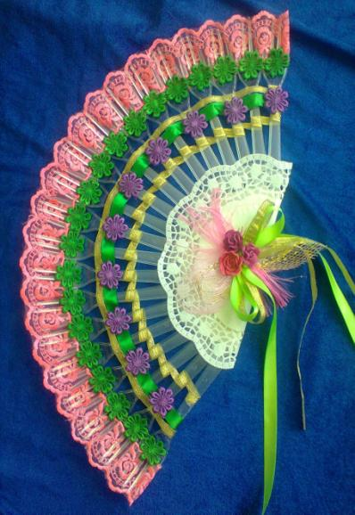
Инструменты и приспособления:
Вилки одноразовые.
Тесьма, кружево, ленты.
Ножницы, сапожный нож.
Клей или клеящий пистолет.
Искусственные цветы, фрукты, перья.
Кружевные одноразовые салфетки.
DVD диск.

Slide 6
Правила техники безопасности:
Подготовить рабочее место к работе, убрать всё лишнее.
Ножницы хранить в определенном месте, класть их сомкнутыми острыми концами от себя, передавать друг другу ручками вперед.
При работе с клеем пользоваться кисточкой или специальной палочкой.
При работе с клеящим пистолетом: держать инструмент только за ручку, в перерывах ставить на специальную подставку, время беспрерывной работы не более 20 минут, по окончании работы отсоединить от сети.
Требование охраны труда по окончании работы:
Проверить наличие рабочего инструмента и привести в порядок рабочее место.
Провести влажную уборку помещения и его проветривания.
Тщательно вымыть руки с мылом.

Slide 7
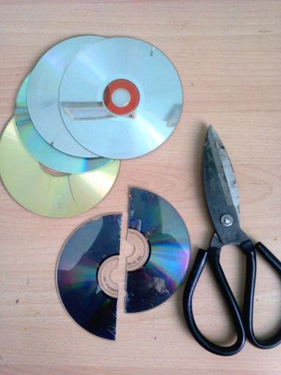
Технологическая карта
DVDдиск разрезаем пополам. Работаем ножницами по металлу или сапожным ножом. Так же подойдет нож-паяльник.

Slide 8
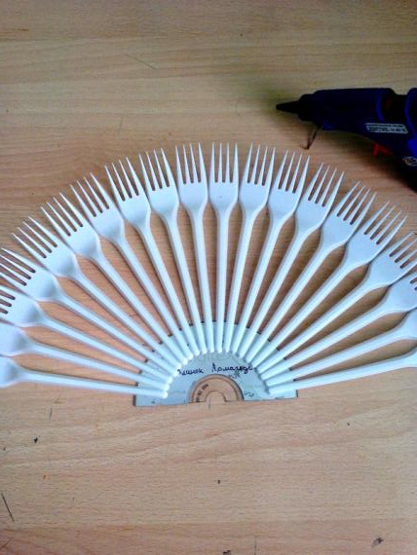
Раскладываем вилки веером, как показано на фото. Вилки должны плотно прилегать друг к другу.

Slide 9
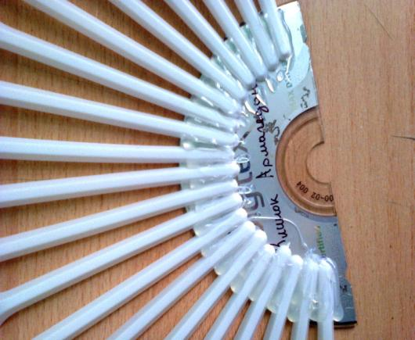
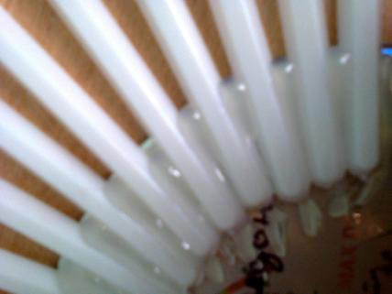
Аккуратно придерживая вилки рукой, наносим клей, заполняя пространство между вилками, как показано на фото. Для работы используем клеящий пистолет.

Slide 10
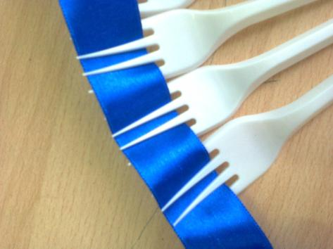
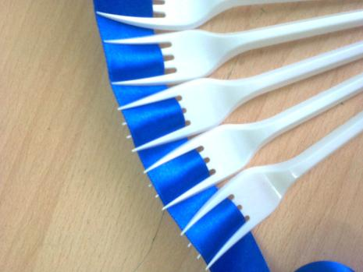
Способы переплетений
Это переплетение применяется обычно по краю веера широкой лентой или кружевом. Начало и конец ленты или кружева подклеиваем с изнаночной стороны веера.

Slide 11
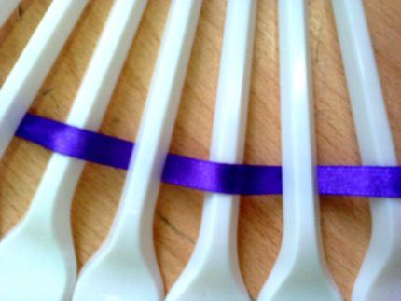
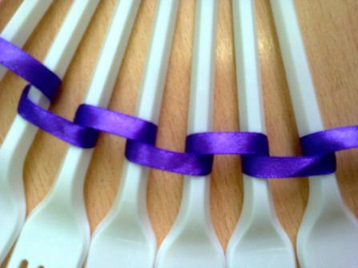
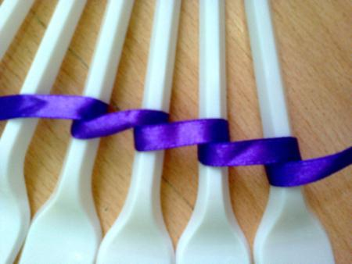
Способы переплетения основной части веера. Здесь, обычно используется узкая лента или лента средней ширины. Начало и конец ленты подклеиваем с изнаночной стороны веера.

Slide 12
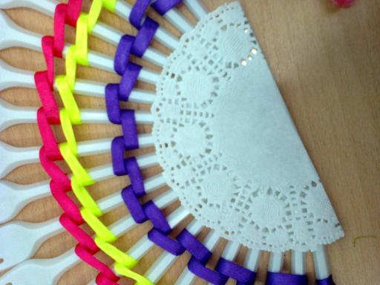
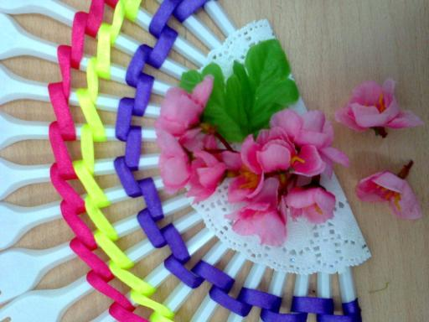
Веер готов!
Основание веера закрываем кружевной салфеткой, согнув ее пополам. Приклеиваем салфетку и украшаем основание веера цветами, лентами, перьями и т.д.

Slide 13
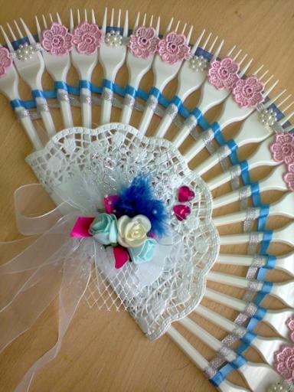
Вернисаж

Slide 14
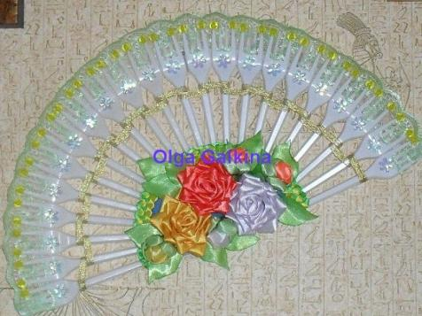

Slide 15
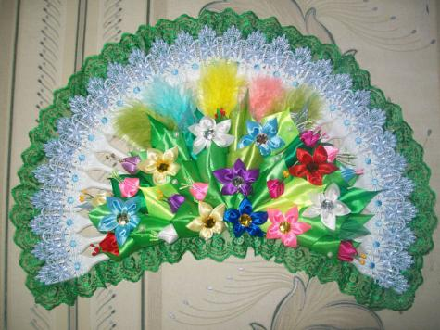

Slide 16
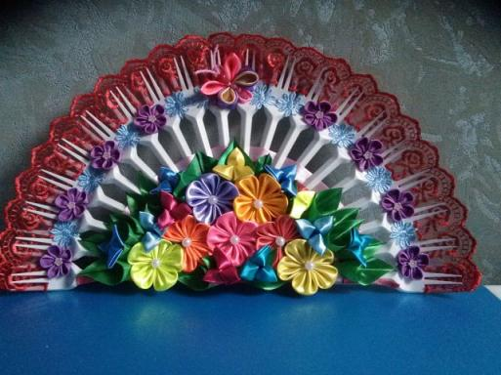

Slide 17
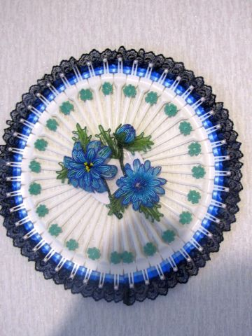
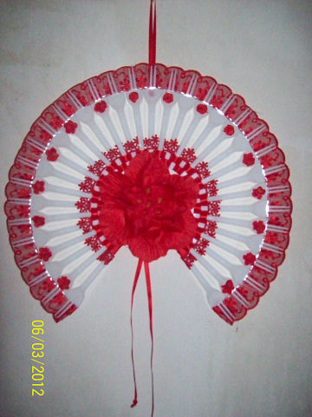
И не только веера…

Slide 18
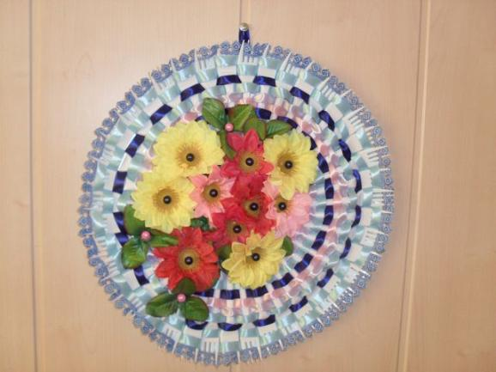
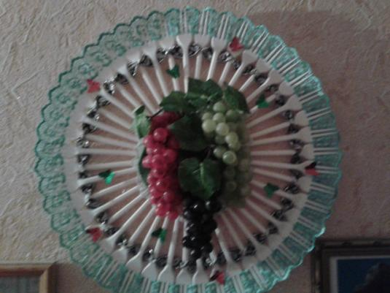

Slide 19
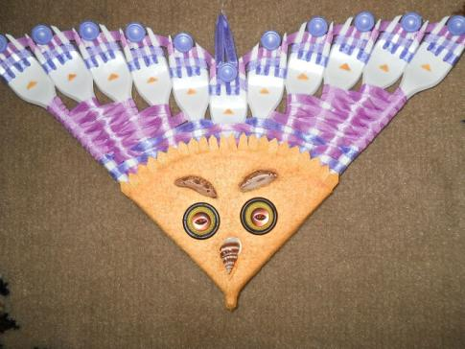
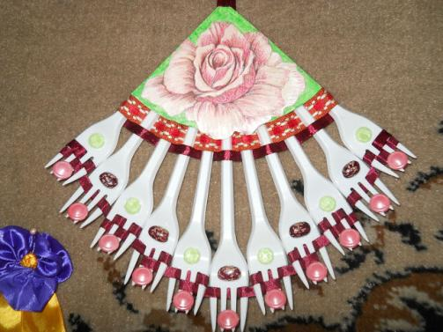

Slide 20
Если вы еще не работали в этой технике, попробуйте! Увлекательное это занятие! Фантазируйте, добавляйте свои идеи и делитесь ими с коллегами. Удачи вам!

